Slide 1
스마트 팩토리 플랫폼과 설계 중간 프로젝트 MRP 구현
이름 : 한재철
소속 : 제오시스

Slide 2
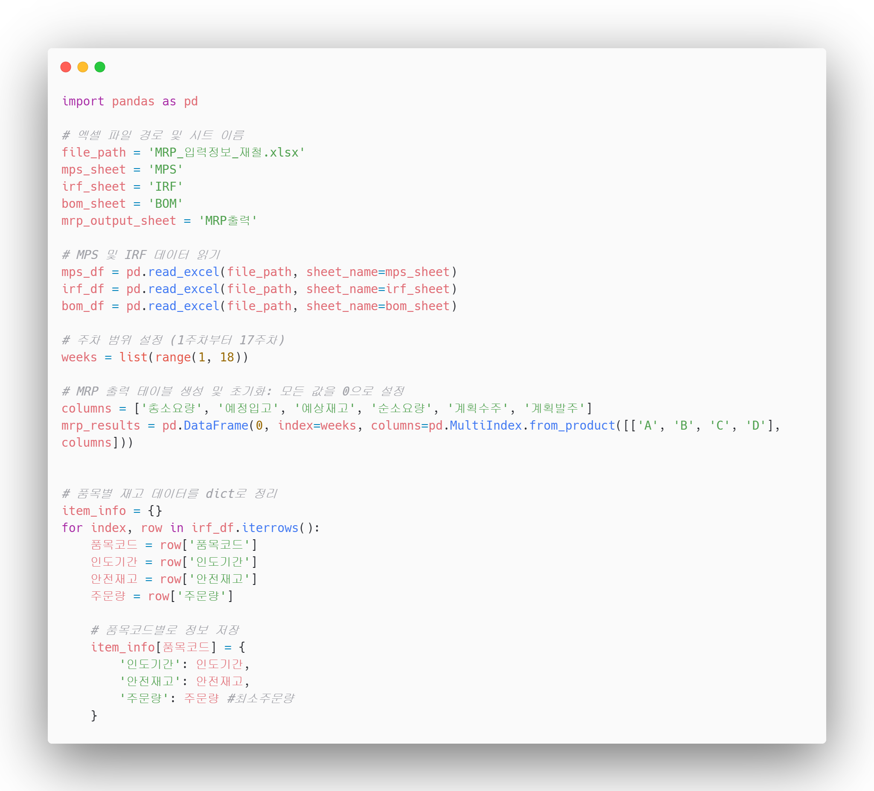
1. 전역변수

Slide 3
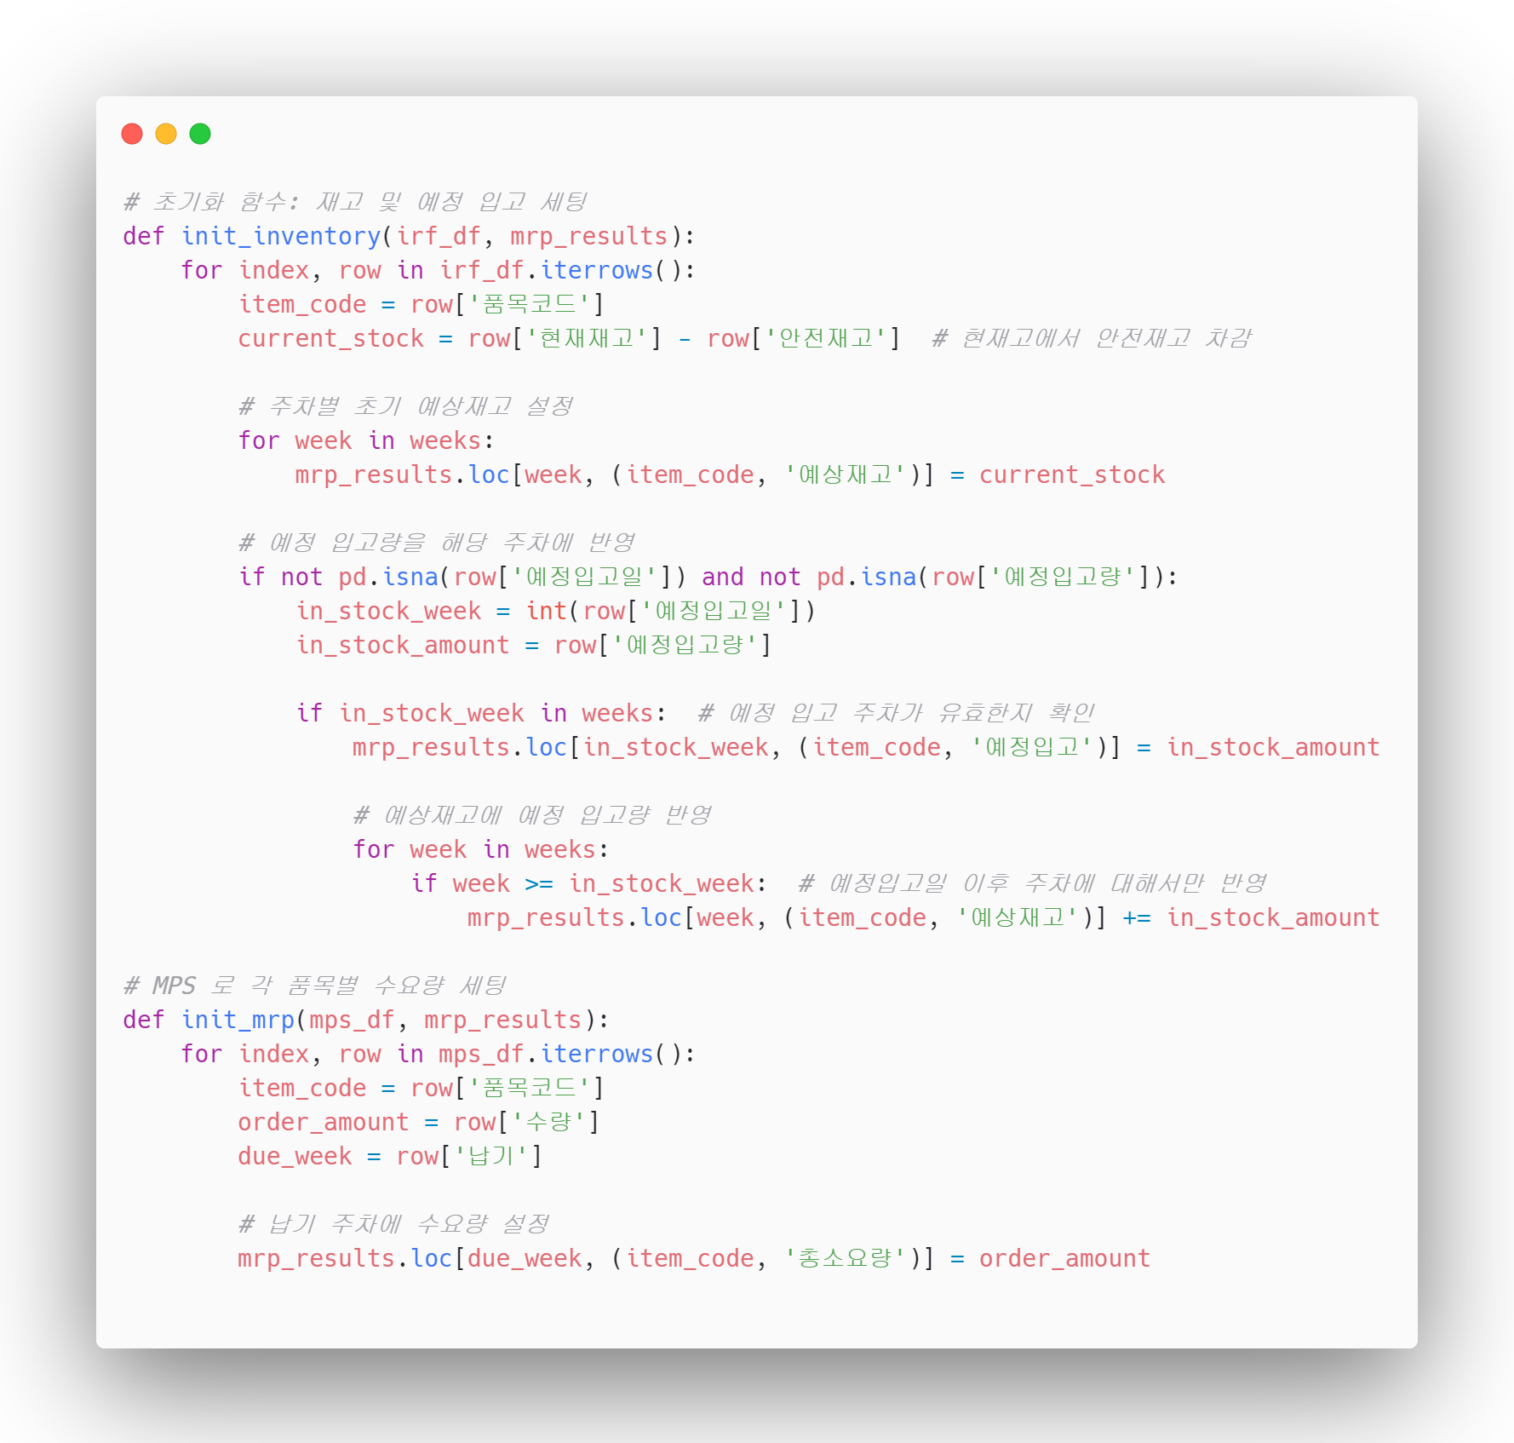
2. 세팅값 초기화

Slide 4
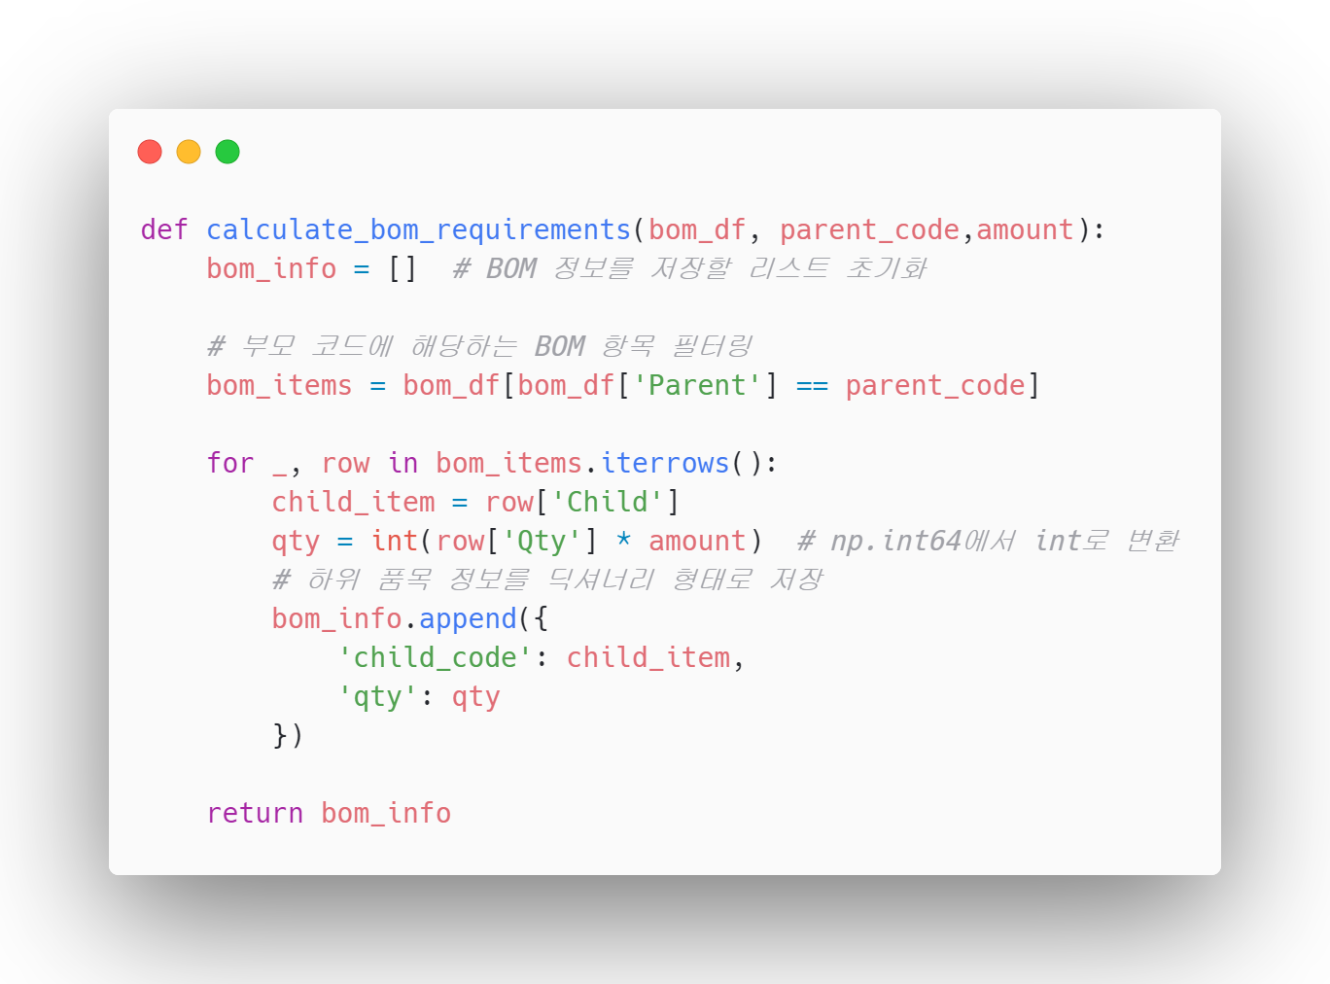
3. BOM 계산

Slide 5
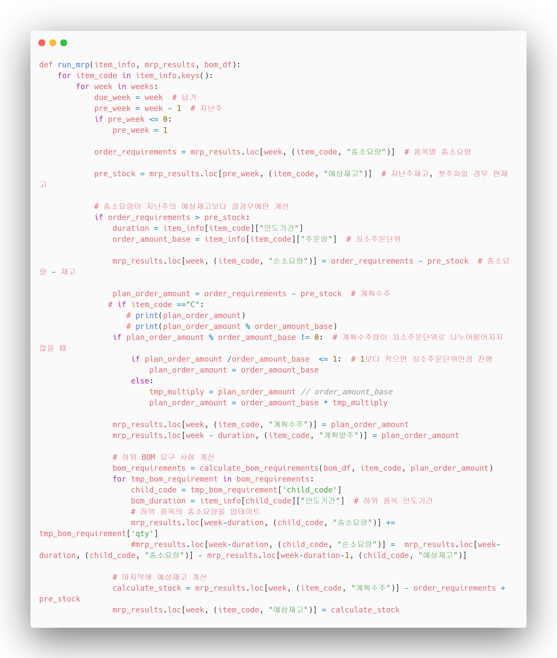
4. MRP 구현(1)

Slide 6
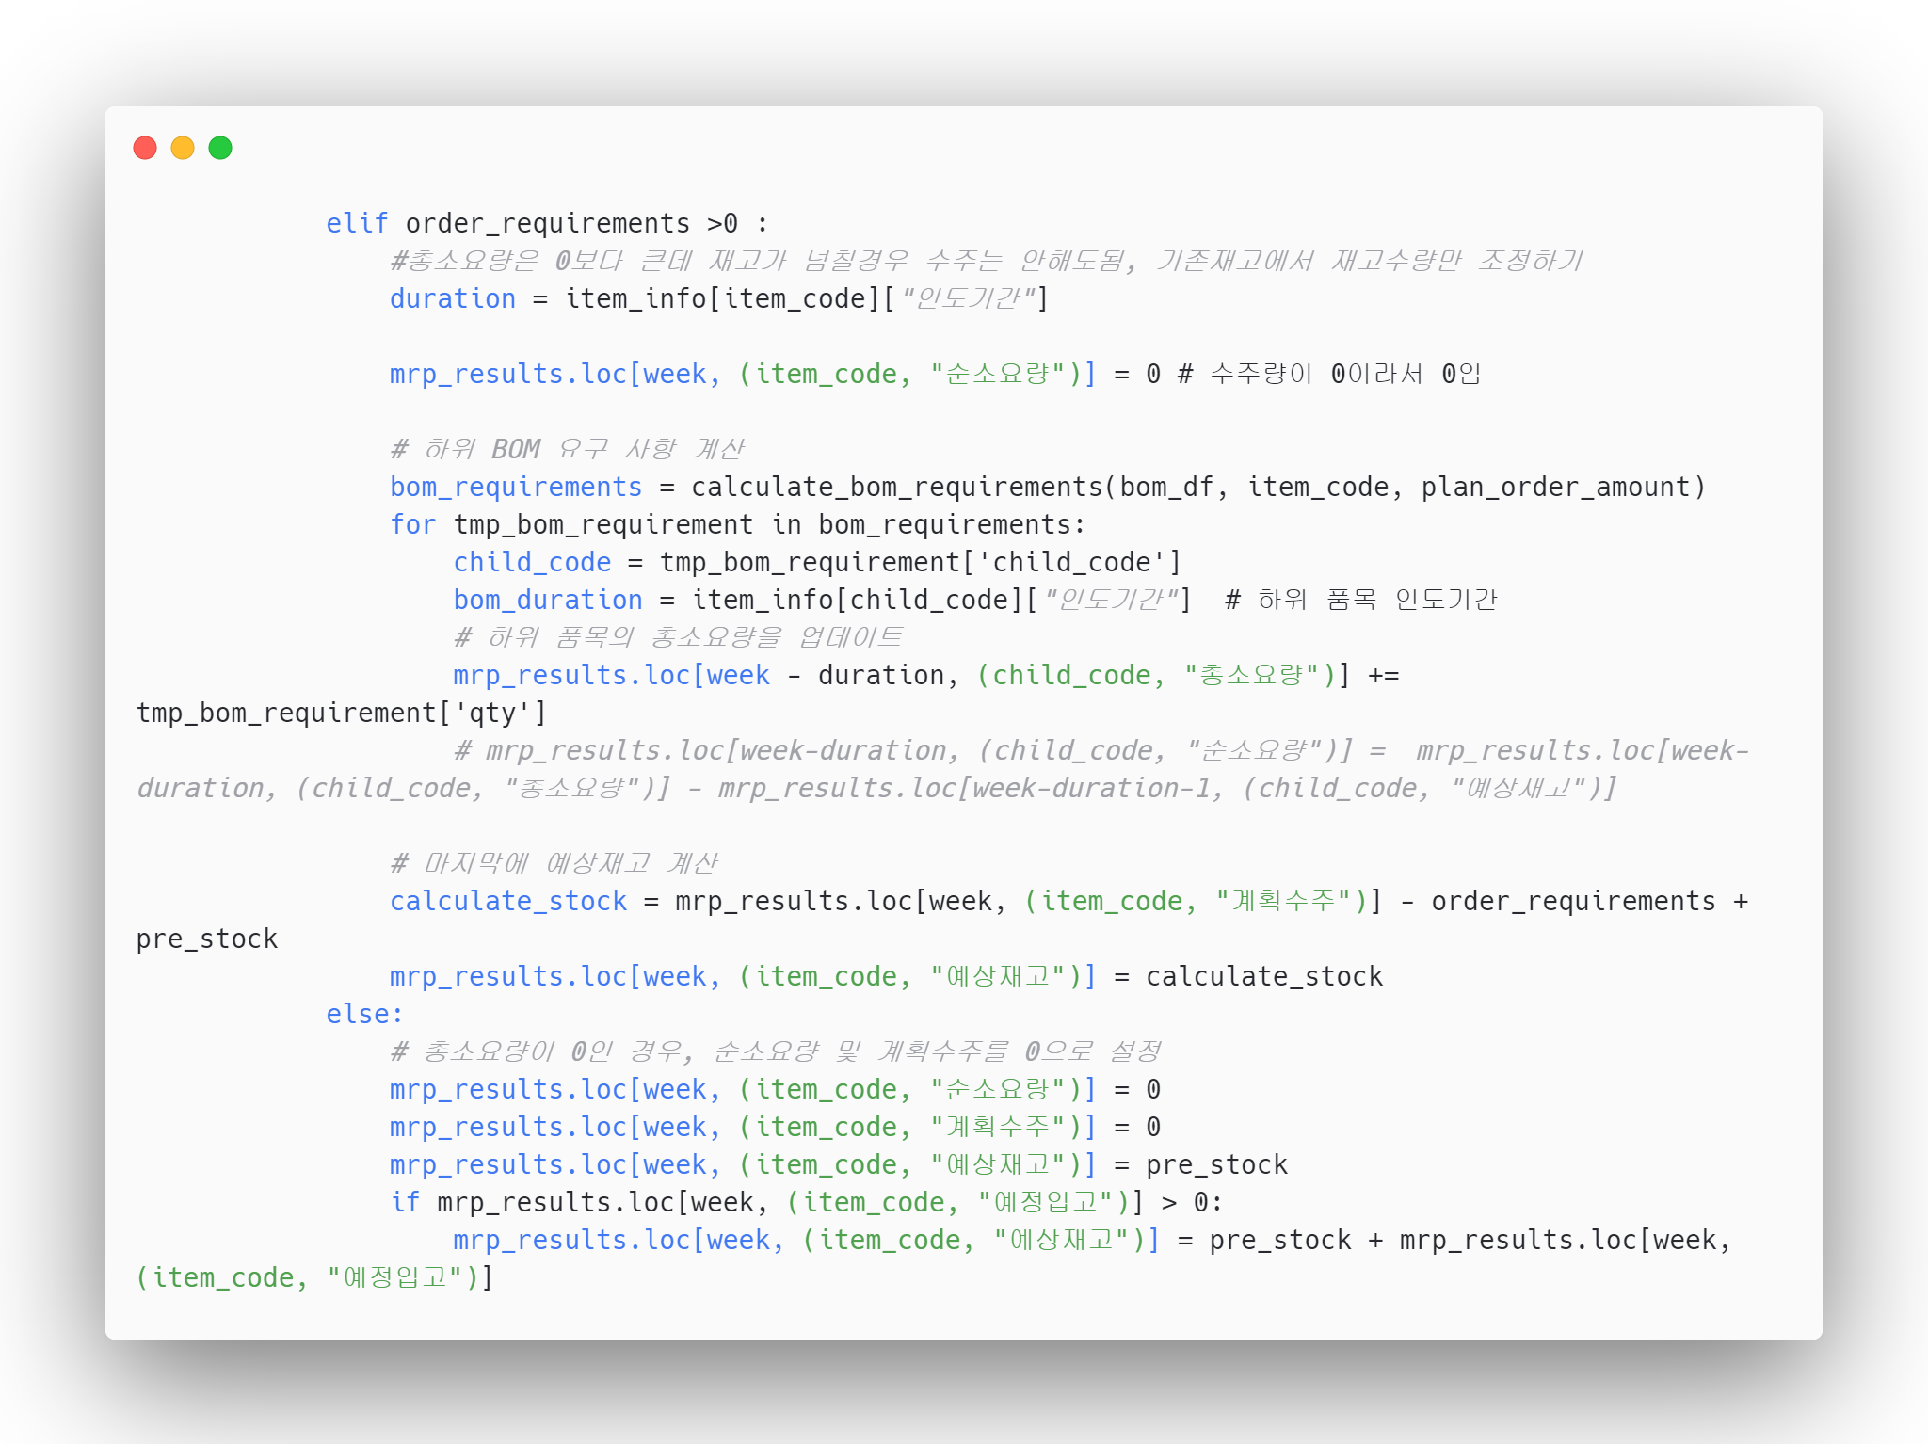
4. MRP 구현(2)

Slide 7
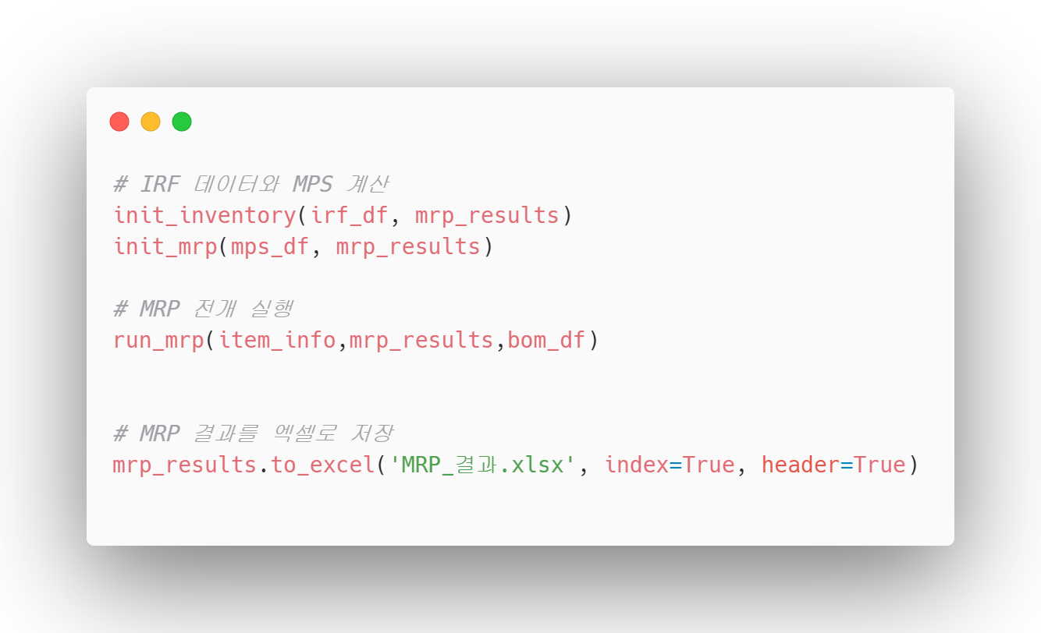
5. 함수실행 및 파일저장

Slide 8
6. 실행결과
 | A |  |  |  |  |  | B |  |  |  |  |  | C |  |  |  |  |  | D
 | 총소요량 | 예정입고 | 예상재고 | 순소요량 | 계획수주 | 계획발주 | 총소요량 | 예정입고 | 예상재고 | 순소요량 | 계획수주 | 계획발주 | 총소요량 | 예정입고 | 예상재고 | 순소요량 | 계획수주 | 계획발주 | 총소요량 | 예정입고 | 예상재고 | 순소요량 | 계획수주 | 계획발주
1 | 0 | 0 | 50 | 0 | 0 | 0 | 0 | 0 | 60 | 0 | 0 | 0 | 0 | 0 | 35 | 0 | 0 | 0 | 0 | 0 | 180 | 0 | 0 | 0
2 | 0 | 0 | 50 | 0 | 0 | 0 | 0 | 0 | 60 | 0 | 0 | 0 | 0 | 0 | 35 | 0 | 0 | 0 | 0 | 0 | 180 | 0 | 0 | 0
3 | 0 | 0 | 50 | 0 | 0 | 0 | 0 | 0 | 60 | 0 | 0 | 0 | 0 | 0 | 35 | 0 | 0 | 0 | 0 | 0 | 180 | 0 | 0 | 0
4 | 0 | 0 | 50 | 0 | 0 | 0 | 0 | 0 | 60 | 0 | 0 | 0 | 0 | 0 | 35 | 0 | 0 | 0 | 0 | 100 | 280 | 0 | 0 | 0
5 | 0 | 0 | 50 | 0 | 0 | 0 | 0 | 10 | 70 | 0 | 0 | 0 | 0 | 0 | 35 | 0 | 0 | 0 | 0 | 0 | 280 | 0 | 0 | 5000
6 | 0 | 0 | 50 | 0 | 0 | 0 | 0 | 0 | 70 | 0 | 0 | 0 | 0 | 0 | 35 | 0 | 0 | 2000 | 4000 | 0 | 1280 | 3720 | 5000 | 0
7 | 0 | 0 | 50 | 0 | 0 | 1200 | 0 | 0 | 70 | 0 | 0 | 400 | 1600 | 0 | 435 | 1565 | 2000 | 0 | 1200 | 0 | 80 | 0 | 0 | 0
8 | 0 | 0 | 50 | 0 | 0 | 0 | 0 | 0 | 70 | 0 | 0 | 0 | 0 | 0 | 435 | 0 | 0 | 0 | 0 | 0 | 80 | 0 | 0 | 5000
9 | 1250 | 0 | 0 | 1200 | 1200 | 0 | 470 | 0 | 0 | 400 | 400 | 0 | 0 | 0 | 435 | 0 | 0 | 0 | 270 | 0 | 4810 | 190 | 5000 | 0
10 | 0 | 0 | 0 | 0 | 0 | 0 | 0 | 0 | 0 | 0 | 0 | 0 | 0 | 0 | 435 | 0 | 0 | 2000 | 4000 | 0 | 810 | 0 | 0 | 5000
11 | 0 | 0 | 0 | 0 | 0 | 850 | 0 | 0 | 0 | 0 | 0 | 360 | 1210 | 0 | 1225 | 775 | 2000 | 0 | 850 | 0 | 4960 | 40 | 5000 | 0
12 | 0 | 0 | 0 | 0 | 0 | 0 | 0 | 0 | 0 | 0 | 0 | 0 | 0 | 0 | 1225 | 0 | 0 | 0 | 0 | 0 | 4960 | 0 | 0 | 0
13 | 850 | 0 | 0 | 850 | 850 | 0 | 360 | 0 | 0 | 360 | 360 | 0 | 0 | 0 | 1225 | 0 | 0 | 0 | 250 | 0 | 4710 | 0 | 0 | 0
14 | 0 | 0 | 0 | 0 | 0 | 0 | 0 | 0 | 0 | 0 | 0 | 0 | 0 | 0 | 1225 | 0 | 0 | 0 | 4000 | 0 | 710 | 0 | 0 | 0
15 | 0 | 0 | 0 | 0 | 0 | 550 | 0 | 0 | 0 | 0 | 0 | 560 | 1110 | 0 | 115 | 0 | 0 | 0 | 550 | 0 | 160 | 0 | 0 | 0
16 | 0 | 0 | 0 | 0 | 0 | 0 | 0 | 0 | 0 | 0 | 0 | 0 | 0 | 0 | 115 | 0 | 0 | 0 | 0 | 0 | 160 | 0 | 0 | 5000
17 | 550 | 0 | 0 | 550 | 550 | 0 | 560 | 0 | 0 | 560 | 560 | 0 | 0 | 0 | 115 | 0 | 0 | 0 | 320 | 0 | 4840 | 160 | 5000 | 0

Slide 9
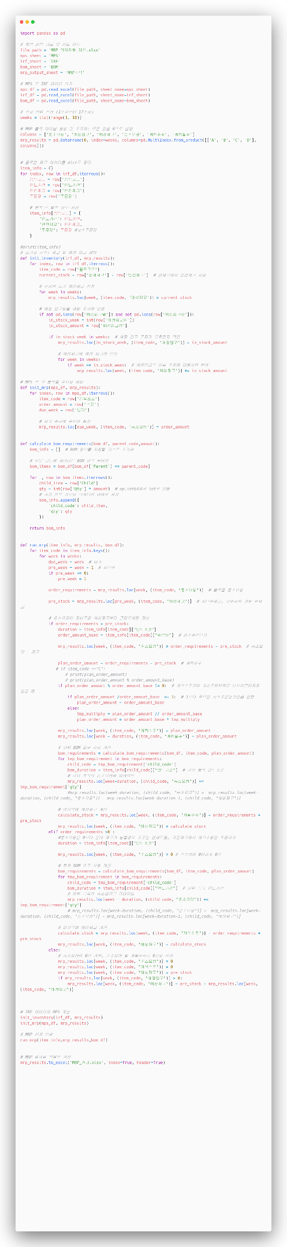
7. 전체 소스코드

